Slide 1
Anæstesisygepleje ved donoroperationen

Slide 2





Hyppigste årsager til hjernedød
Eksempler på situationer hvor patientens tilstand kan føre til hjernedød og organdonation
Intrakranielle rumopfyldende processer:
Blødning
Subarachnoi-dalblødning
Parencyma-tøs blødning
Traume
Subduralt hæmatom
Epiduralt hæmatom
Anoxisk ødem
Kredsløbs-stop
Cerebralt infarkt
Infektion
Meningitis
Absces
Tumorer
Visse benigne hjernetumorer
Notes:
Skaden i hjernen vil kunne medføre at trykket i hjernen stiger så meget, at blodforsyningen til hjernen til sidst ikke er mulig og patienten incarcererer.

Slide 3
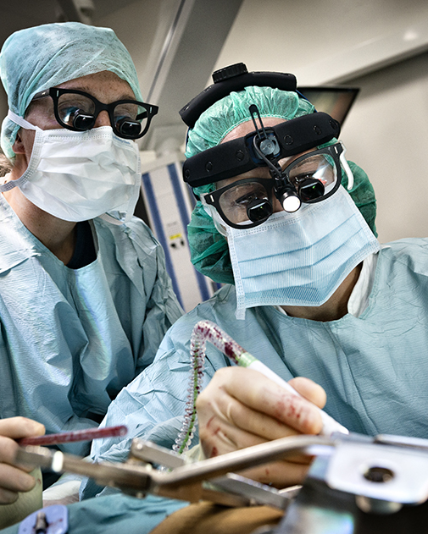
Donoroperationen
Operationen foregår på det hospital, hvor donor er indlagt
Operationen foretages af et eller flere udtagningshold fra transplantationscentrene
I tilfælde hvor modtageren af et organ er fra udlandet, vil et udenlandsk udtagehold deltage i operationen
Notes:
Udtagningsholdene
Ved multiorgandonation kan der deltage op til 12 personer fra transplantationscentrene. Udtagningsholdene ankommer på forskellige tidspunkter.

Slide 4
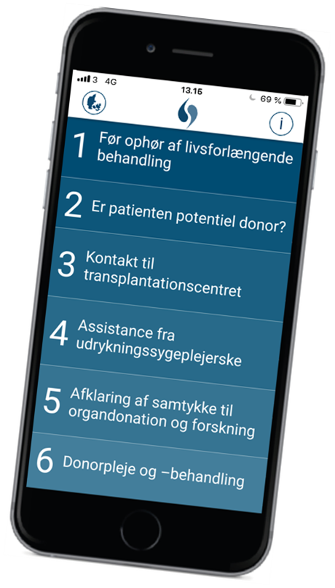
Brug National Guideline for Organdonation
- alt hvad du skal bruge i et donationsforløb
Praktisk hjælpeværktøj – uanset hvor i forløbet du står
Alle dokumenter og vejledninger samlet ét sted
Konkrete handlingsanvisninger og overblik over hele forløbet
Notes:
National Guideline for Organdonation er et hjælpeværktøj til brug i donationsforløb for dig der er læge eller sygeplejerske på et intensiv- eller operationsafsnit. Guidelinen understøtter en ensartet, høj kvalitet på alle hospitaler, uanset hvor ofte man står i et donationsforløb.
Guidelinen tages i brug, så snart du overvejer muligheden for organdonation, eller hvis du overtager et donationsforløb fra en kollega.
Under hvert enkelt punkt findes alle relevante informationer og dokumenter samt konkrete handlingsanvisninger til, hvad man skal gøre på det pågældende tidspunkt i forløbet.
For anæstesipersonale er det primært punkt 8 Donoroperationen/udtagning af organer, der er relevant.
Brug Guidelinen når du får en melding om, at der skal foregå en donoroperation. Under punkt 8, og underoverskriften anæstesi, kan du få et hurtigt overblik og konkrete handlingsanvisninger til, hvad der skal forberedes og hvordan operationen foregår.

Slide 5



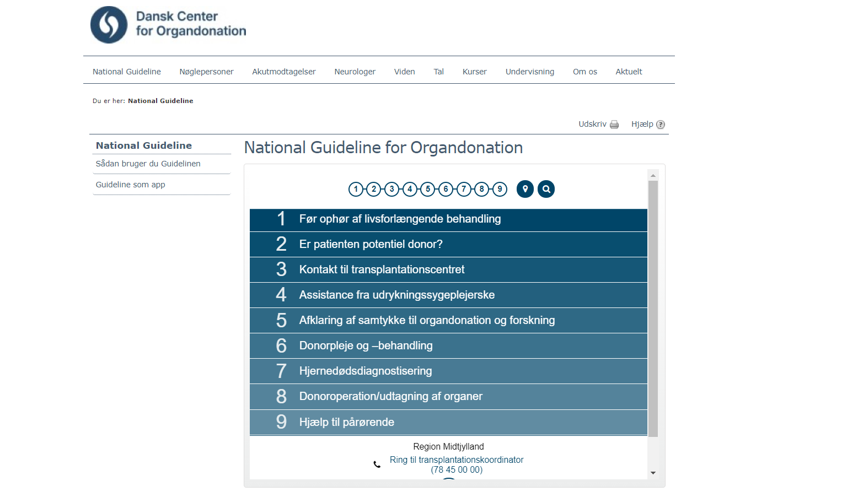

National Guideline for Organdonation
Find den som App
Eller på computeren
Apple
Android
Søg på:
‘Organdonation’
www.organdonation.dk
Notes:
National Guideline for Organdonation findes som APP til Android og iPhone. App'en hedder 'Organdonation‘, og vi opfordrer til at downloade den, så du kan anvende den, når det er aktuelt. Hvis du ikke har mulighed for at hente App'en, kan national guideline ses på www.organdonation.dk.

Slide 6
National Guideline Punkt 8
Punkt 8 er særlig relevant for dig, når du modtager besked om, at skulle klargøre til en donoroperation
Her kan du se, hvad der skal forberedes på operationsstuen, hvordan operationen foregår og hvilke opgaver, du skal varetage
Notes:
Brug Guidelinen når du får en melding om, at der skal foregå en donoroperation. Under punkt 8 kan du få et hurtigt overblik og konkrete handlingsanvisninger til, hvad der skal forberedes på operationsstuen og hvordan operationen foregår.
Transplantationscentret planlægger operationen i samarbejde med donorhospitalets operationsafsnit og koordinerer og informerer om starttidspunkt for operationen. Der er behov for den størst mulige operationsstue. Udtagningsholdene medbringer en stor del af det udstyr, de skal anvende under operationen, men der er behov for, at operationsafsnittet er behjælpelig med yderligere udstyr og assistance med udpakning og klargøring af apparatur.

Slide 7

Transport fra intensiv til OP
Donor hentes på intensiv af lokal anæstesilæge og anæstesisygeplejerske
Afhentningstidspunkt aftales med intensivpersonalet, så der kan tages hensyn til pårørendes ønsker om afskeden
Hør om der er særlige ønsker til tøj mv. donor skal iføres efter operationen
Vær opmærksom på om donor har været cirkulatorisk ustabil

Slide 8

Transport fra intensiv til OP
Bibehold monitorering under transporten
Medbring defibrillator i tilfælde af hjertestop
Giv evt. muskel relaksantia inden donor transporteres til operationsafsnittet, for at forebygge eller dæmpe spinale reflekser

Slide 9
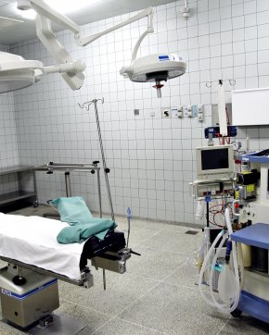
Klargøring af operationsstuen
Benyt størst mulige stue
Tidspunkt for operationsstart og antal udtagningshold koordineres af Transplantationscentret
Transplantationsholdene medbringer en stor del af det udstyr, de skal anvende under operationen samt perfusionsvæske
Der er behov for, at OP-afdelingen er behjælpelig med yderligere udstyr, assistance med udpakning og klargøring af apparatur

Slide 10

Fremstilling på stuen
Klargøring af relevant medicin jf. Rekommandationen (under pkt. 8 i National Guideline)
Anæstesiapparatur og fuld monitorering af donor
Tube skal være tilgængelig i forhold til afdækningen
Capnograf
2 tryk
SAT på venstre OE

Slide 11
Fremstilling på stuen
Defibrillator
2 blodvarmere
Infusionspumper
Temperaturføler
Fenwalposer
BAC test (forlig)
Ventrikelsonde og KAD med timediurese (anlagt på intensiv)

Slide 12
Donoroperationen

Slide 13
Personale under donoroperationen
Fra donorhospitalet er der behov for følgende assistance
Anæstesisygeplejerske til at overvåge og behandle donor
Anæstesilæge efter gældende lokale instrukser, og afhængig af hvor ustabil donor er
1-2 operationssygeplejersker (usterile)

Slide 14

Eksternt personalebehov
Der kan deltage op til 12 personer fra transplantationscentrene
Det første hold der ankommer briefer personalet
Anbring evt. labels til identificering af transplantationsholdene
Ved lungedonation deltager anæstesilæge fra Rigshospitalet, såfremt lungerne skal doneres i Danmark

Slide 15

Ved lungedonation til udenlandsk modtager
Hvis lungerne skal transplanteres i udlandet, vil der ikke være deltagelse af en anæstesilæge fra Rigshospitalet
I stedet guides det lokale anæstesipersonale gennem proceduren af én af kirurgerne fra udtagningsholdet

Slide 16

Placering af Transplantationscentre
Aarhus
København
Odense

Slide 17



Sikker kirurgi
- Udtagehold, lokalt OP hold og /eller anæstesi, skal sammen sikre
1. Identitetssikring af donor
2. Dokumentation i orden
  Journalføring efter lokal instruks
3. Time Out
  Sikker kirurgi tjek som ved enhver anden operation

Slide 18
Donoroperationen
Eksterne udtagehold
Lokalt personale
Kommer forskudt af hinanden
Det første hold briefer personalet
Ved udtagning skal organerne perfunderes med en specialvæske, som medbringes og administreres af udtagningsholdene
Bliver under hele operationen
Donorpatienten
Lejres med armene ned langs siden med mindre der aftales andet
Varetager anæstesidække fra start til ophør af cirkulation og behov for monitorering
Hjælper med udpakning, afdækning og klargøring

Slide 19
Donoroperation fremgangsmåde
Afjodning af thorax og abdomen foretages af OP-sygeplejerske
Organerne udtages via sternumsplit og tværsnits-incision lige over navlen
Der kan i forbindelse med kanylering af karrene, især hjertet, forekomme arytmier. Dette kræver sædvanligvis ikke behandling
Organerne frilægges i rækkefølgen: nyrer, lever, pancreas, lunger og hjerte - og udtages i rækkefølgen: hjerte, lunger, lever, pancreas og nyrer

Slide 20
Donorterapi

Slide 21

Brug Rekommandationen i National Guideline
Anæstesiopgaver varetages i overensstemmelse med Rekommandation – Donorpleje på intensivafdelingen
Findes i National Guideline under punkt 8 under fanen anæstesi
Brug Action Card for donorterapi til at få et hurtigt overblik (samme placering i National Guideline)
Notes:
Donorterapien ud fra Rekommandationen påbegyndes på intensiv og fortsættes på OP

Slide 22
Donorterapien er påbegyndt på intensiv ud fra Rekommandationen
.. og fortsætter efter samme principper på OP

Slide 23


Monitorering
Kontrol af arterieblodgas med P-Na⁺, P-K⁺ og BS hver 2. time
Kontrol af nyretal hver 4. time eller efter behov
Kontrol af koagulationstal efter behov
Hjerterytme - skopovervågning
3-lumen CVK –S_{cv}O₂
Min. 2 gode perifere i.v. adgange
Invasivt blodtryk – arteriekanyle
Timediureser – KAD
Central temperaturmåling
Perifer oxygensaturationsmåler

Slide 24
Hvad handler det om?
Optimere funktionen af organerne efter Rekommandationen – brug Actioncardet

Slide 25

Hvorfor er det så svært?
  Ustabil, dynamisk klinik
  Uvant patofysiologi
  Manglende rutine

Slide 26
Organbevarende behandling med fokus på:
Kredsløb
Iltning
Væske-elektrolytstatus
Undgå først og fremmest hypoxi og hypotension
Anæstesisygeplejersken udtager blodprøver via arterietryksættet.
Der anvendes blodprøveglas og studser, som udtagningsholdene medbringer.

Slide 27
Referenceområde
Normoventilation og pH 7,35-7,45
P_{a}O₂ > 9-12 kPa og SAT > 95 %. Undgå hyperoxi (P_{a}O₂ > 16 kPa)
PEEP ≥ 8 cm H₂0
MAP > 65 mm Hg – evt. højere, hvis eksisterende hypertension
Serielle målinger af S_{cv}O₂ . Mål: S_{cv}O₂ > 65 % og laktat < 2,5 mmol/l
Normovolæmi og normoxi
Blodprodukter efter vanlige retningslinjer
Tp > 35°C (mål 36-37,5 °C). Såfremt det alene er nyrerne, der skal anvendes til transplantation anbefales mild terapeutisk hypotermi efter hjernedødsdiagnosticeringen: (34°C < temperatur < 36°C)
TD > 1 ml/kg
135 mmol/l < P-Na⁺ < 155 mmol/l
P-K⁺ 4-4,5 mmol/l
Blodsukker 6-10 mmol/l

Slide 28

Ved hjertestop
Ved hjertestop efter hjernedødsdiagnosen er stillet, bør behandling påbegyndes, men en konkret lægefaglig vurdering vil afgøre varigheden og omfanget af behandlingen.

Slide 29
Spinalreflekser under donoroperation

Slide 30
Hvad er spinalreflekser?
Spinalreflekser er svar fra rygmarven på kropsstimuli og er aldrig viljebestemte
Hjernen dæmper under normale forhold refleksbuerne i rygmarven, men når hjernen er død, er der ingen dæmpning af reflekserne
Ved hjernedød får rygmarven stadig blodforsyning
Reflekserne aktiveres ved små stimuli og (sjældent) spontant efter hjernedød
Bevægelserne er automatiserede og modsiger ikke diagnosen hjernedød
Notes:
Reflekserne udløses fra rygmarven og er automatiske bevægelser, som under normale forhold dæmpes af hjernen, indtil det signal, der kommer udefra er stort nok til, at hjernens hæmning forsvinder. Det vil sige, vi alle har dem, og de er helt normale.
Når hjernen ikke længere kan kontrollere (rygmarvsskader, f.eks.) er reflekserne ikke længere dæmpede og kan udløses ved såvel ganske små stimuli som spontant.
Når hjernedøden er indtrådt, er blodforsyningen til hjernen væk, men der er stadig blodforsyning til rygmarven, hvorfor reflekserne kan forårsage bevægelser, selv om patienten er død. Der er ingen dæmpning af reflekserne mere.

Slide 31
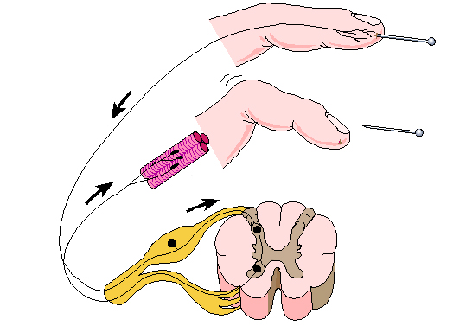
Spinalreflekser kan f.eks. udløses af:
Passiv fleksion af nakken /passiv bevægelse af hovedet (f.eks. ved forflytning eller ved soignering)
Sensoriske stimuli (f.eks. ved cutan stimulation)
Sensorisk refleksbue

Slide 32





Eksempler på spinalreflekser
hos den hjernedøde
Bevægelse af ben
Tå fleksion
Plantar
fleksion
Abdominal
refleks
Fleksion af
armene
Hosseini MS et al: Factors affecting the occurrence of spinal reflexes in brain dead cases. Exp Clin Transplant 2015; 13(4):309-312.
Janzen RWC et al: Irreversibler Hirnfunktionsausfall – Teil 2. Spinalisationsphänomene. Nervenarzt 2021: 92:169-180
Notes:
Vi ved, at langt de fleste spinalreflekser ligner normale bevægelser – det vil patienten med en svær og dødelig hjerneskade netop ikke kunne præstere. Desuden er bevægelsen en automatisme. Dvs. den ændrer ikke karakter fra f.eks. at være bøjning til strækning. Spinalreflekser rangerer generelt fra helt diskrete ryk til kraftfulde, tydelige bevægelser.
Dette slide illustrerer afværgebevægelser.
Bevægelse af benet: trækker tilsyneladende benet til sig.
Tå-fleksion: bøjer tæer.
Plantar fleksion: bøjer foden nedad.
Abdominal refleks: rytmisk sammentrækning af mavemusklerne (når kraftige kan det ligne en vejrtrækning under apnøtesten).
Fleksion af armene: trækker tilsyneladende armen til sig.

Slide 33





Eksempler på spinalreflekser
Ekstension /pronation af armene
Lazarus
Myoklonier i ansigtet
Profus sved
Blushing
Hosseini MS et al: Factors affecting the occurrence of spinal reflexes in brain dead cases. Exp Clin Transplant 2015; 13(4):309-312.
Janzen RWC et al: Irreversibler Hirnfunktionsausfall – Teil 2. Spinalisationsphänomene. Nervenarzt 2021: 92:169-180
Notes:
Ekstension/pronation af armene ligner decerebreringsrigiditet, som netop er tegn på svær hjerneskade. Tilsyneladende strækkes armen og drejes indad. Refleksen udløses fra de nederste rygmarvsniveauer i nakken.
Lazarus er en kraftig refleks, som kan indholde: gåsehud, bøjning af armene så de krydser over brystet, opistotonus helt eller delvist, så den døde nærmest sidder op. Det er meget sjældent set.
Myoklonier i ansigtet: små muskeltrækninger (som ”tics”)
Profus sved, blushing (og piloerektion): kraftig sved, rødmen (og rejsning af hårene på kroppen/gåsehud).

Slide 34
Forekomst
Spinalreflekser forekommer hyppigst inden for de første 24 timer efter incarceration
Forekommer hos 13 – 75 % af hjernedøde
(stor spredning – lav evidens)
Notes:
Saposnik.G.et al. Movements in Brain Death: A Systematic Review. Can. J. Neurol. Sci. 36:154-160. 2009
Hosseini MS et al: Factors affecting the occurrence of spinal reflexes in brain dead cases. Exp Clin Transplant 2015; 13(4):309-312.
Janzen RWC et al: Irreversibler Hinfunktionsausfall – teil 2. Spinalisationsphänomene. Nervenarzt 2021: 92:169-180

Slide 35
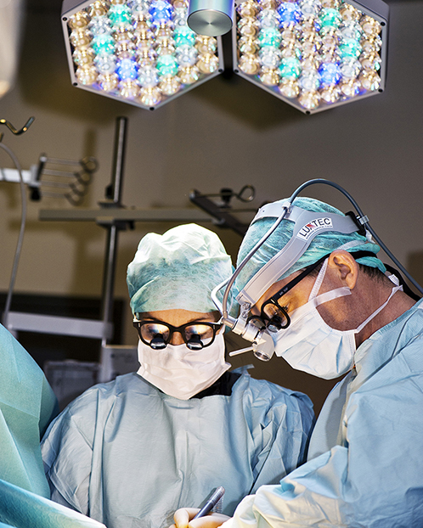
Hvorfor er der behov for at dæmpe spinalreflekser?
Spinalreflekser kan dæmpes ved at give relaksantia på intensiv, når hjernedødsdiagnosen er stillet, og /eller på OP-afdelingen
Relaksantia gives af operationstekniske årsager, idet spinalreflekser kan genere under organudtagningen
Spinalreflekser kan være ubehagelige og frustrerende for pårørende og personalet at opleve

Slide 36
Afslutning af donoroperationen

Slide 37
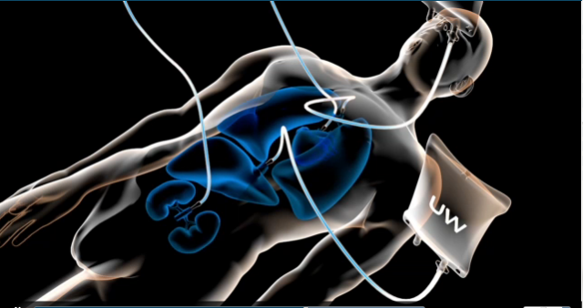
Organerne bliver gennemskyllet med en meget kold perfusions væske. Det gør, at donor bliver bleg og kold
Så snart et organ er taget ud, forberedes det til transport, og det aktuelle operationshold forlader sygehuset
Det vil ske, mens operationen endnu ikke er afsluttet
Det vil være nyrekirurgen, der afslutter operationen og tager afsked med jeres lokale team

Slide 38




Tid fra udtagning af organ til det skal transplanteres
Hjertet
skal være sat ind i recipienten inden 4 timer
Lungerne
skal være sat ind inden 6-8 timer, med mindre de skal ”optimeres” inden indsættelse
Nyrerne
skal helst være sat i inden 24 timer
Leveren
skal være sat ind inden 12-18 timer
Pancreas
skal være sat ind inden 7-8 timer
Notes:
Hornhinder kan udtages på 21 hospitaler i Danmark, se evt. https://www.auh.dk/afdelinger/ojensygdomme/til-fagfolk/hornhindebanken/om-hornhindebanken/ for yderligere oplysninger om hornhinde donation og hvilke hospitaler det er en mulighed på.
Bindevævsdonation (sener, ledbånd, menisk, brusk og knogle) er udelukkende en mulighed, hvis donor er indlagt på Rigshospitalet eller på Aarhus Universitetshospital, og der foreligger samtykke fra pårørende/afdøde. Udtagningen foretages af et ortopædkirurgisk team i forlængelse af organudtagningen. Dette koordineres via transplantationscentret. Ortopædkirurgisk team er ansvarlig for istandgørelse af afdøde, og de aftaler med personalet på intensivafsnittet, hvor afdøde efterfølgende skal køres hen.
Kar donation foretages kun på OUH, hvor der indhentes særskilt samtykke fra pårørende.
Hud
Selvom det fortsat er muligt at afkrydse hud i Organdonorregistret og på donorkortet, er det ikke længere praksis at transplantere hud fra afdøde. Udviklingen har gjort det muligt at anvende andet materiale.

Slide 39

Efter endt organ- udtagning
Normalt ses det ikke, at organer er blevet fjernet
Operationssåret lukkes på vanlig vis
Afdøde gøres i stand efter aftale med intensivafdelingen
Det aftales med intensivafdelingen, hvor den afdøde køres hen efter organudtagningen, så pårørende får mulighed for at tage afsked med den afdøde

Slide 40
Efter donations forløbet
4-8 uger efter modtager OP-afdelingen information om, hvordan transplantationerne er gået.

Slide 41
Hvordan adskiller en donoroperation sig fra en anden operation
Der opereres på en afdød
Rigtig mange mennesker på OP-stuen
Fremmede operationshold fra forskellige transplantationscentre
Et transplantationscenter står for koordineringen
Pludselig er alle væk og det lokale operationspersonale står tilbage
Operationen er til gavn for andre patienter

Slide 42

Udarbejdet af
Dansk Center for Organdonation
Sidst revideret April 2022

